Slide 1
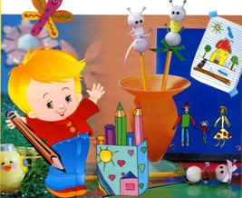
«ЧЕМ ЗАНЯТЬ ДЕТЕЙ В НЕПОГОДУ?»
Подготовила
Хайритдинова Э.Ж.,
воспитатель средней группы «Гномики»

Slide 2
Когда погода не позволяет выйти с детьми на прогулку, можно придумать и провести различные подвижные игры, вспомнить все детские песни и пропеть их, а можно провести практическую деятельность, например изготовление разных поделок из бросового материала.

Slide 3
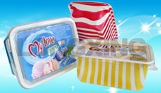
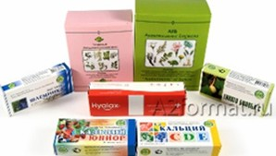
Бросовый материал – что это?
Всегда найдется дело для умелых рук, Если хорошенько посмотреть вокруг… А тот, кто дела не найдет, Пускай скучает целый год.
М. Ивенсен

Slide 4
Значение конструирования из бросового материала
Лучшей игрушкой для ребёнка будет та, которую он создал своими руками. Джон Локк
Конструирование из бросового материала очень интересное и полезное занятие для развития мелкой моторики детей. Бросовый материал даёт детям чувство независимости от взрослых, так как его можно использовать по своему усмотрению, а главное этот материал всегда можно найти, он разнообразен, развивает детскую фантазию и воображение. Использование «бытового мусора» приучает ребёнка к бережливости, он никогда не сломает игрушку сделанную своими руками, к изготовлению которой приложил усилия и старание, а в дальнейшем станет уважать и труд других людей.

Slide 5
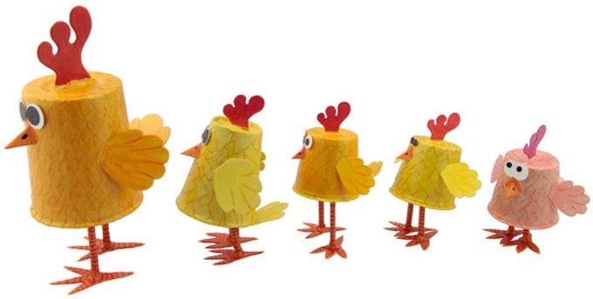
Работая с разными материалами, дети знакомятся с их свойствами, разнообразной структурой, приобретают трудовые навыки и умения, учатся мыслить. Ещё Сухомлинский писал: «Чем больше мастерства в детской руке, тем умнее ребёнок». Мыслительная деятельность невозможна без речи. Овладев навыками конструирования, ребенок овладевает и знаниями о предметах, признаках, действиях и отношениях, запечатленными в соответствующих словах. При этом он не только приобретает знания, но и учится мыслить, поскольку думать это значит говорить про себя вслух, а говорить- значит думать.

Slide 6
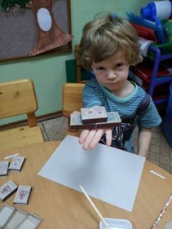
Как писал И. П. Павлов «Руки учат голову, затем поумневшая голова учит руки, а умелые руки способствуют развитию мозга»

Slide 7
Организация деятельности детей
При работе с бросовым материалом необходимо:
учитывать возрастные особенности детей;
правильно распределять время работы в сочетании с кратковременным отдыхом;
продумывать тематику предстоящей поделки с учетом имеющихся навыков и умений
процесс труда должен вызывать у детей только положительные эмоции;
дети должны быть уверены в помощи педагога, если у них возникают какие-либо трудности с выполнением работы;
если работа требует сложных манипуляций в подготовительной стадии, например, проколоть отверстия нагретым шилом, необходимо, чтобы эту предварительную работу выполнил взрослый.

Slide 8
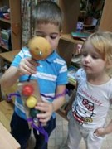
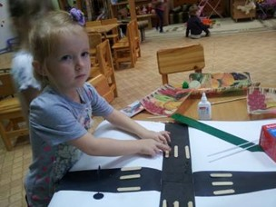
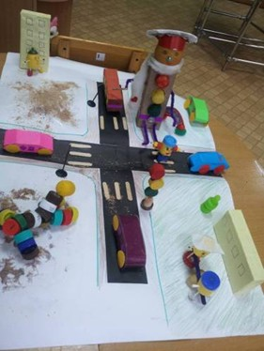
В конструктивной деятельности используется, как индивидуальная, так и коллективная форма организации работы, в ходе которой несложные детские поделки превращаются в довольно красочные композиции.

Slide 9
Требования к подбору материала
1. Ножницы с закругленными концами.
2. Нож с твердым лезвием – работает только взрослый.
3. Шило – работает взрослый или под его строгим контролем.
4. Клеи. Используется клей ПВА. «Момент» применяет только взрослый.
5. Пластиковые пищевые контейнеры: разного объема, цвета, нео- бычной формы. Должны быть пустые и чистые.
6. Цветной пластик. Должен быть промыт, высушен и заранее нарезан на кусочки.
7. Контейнеры от шоколадных яиц - киндерсюрпризы. Используется как полный контейнер, так и его части (половинки).
8. Проволока: медная, алюминиевая, покрытая цветной оболочкой.
9. Пробки. Пробки-стандарт от пластиковых бутылок с газированной, минеральной водой и пробки малые меньшего диаметра от емкостей с подсолнечным маслом и соком.
10. Колпачки. Малых размеров от тюбиков с зубной пастой, кремов.
11. Крышки. Крышки большого размера от ёмкостей из-под шоколадной пасты, майонеза и т.д.
12. Бусинки: округлые, овальные бусинки от старых бус, резинок для волос.
13. Пластилин. Используются ранее использованные в лепке кусочки.
14. Фломастеры, которые отслужили срок использования в рисовании.

Slide 10
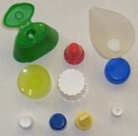
Так как материал для работы относится к категории бросового, при его подборе предъявляются определённые требования. Он должен быть:
Безопасным для детей (не токсичным, не вызывать аллергию);
Тщательно промытым и высушенным;
Доступным в обработке (вырезаться, протыкаться, склеиваться);
Не вызывать чувство брезгливости у детей.

Slide 11
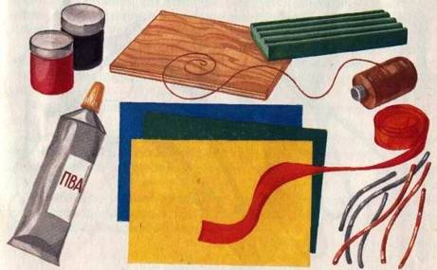
Дополнительные материалы
• Бумага.
• Фольга. Употребляется для украшения поделок, переплетов.
• Пластилин. Этот материал применяется для скрепления частей игрушек.
• Проволока является необходимым материалом для скрепления частей игрушки.
• Нитки.
• Клей ПВА.
• Цветные лоскуты — обрезки различных тканей — также пригодятся для оформления поделок

Slide 12
Практическое применение поделок
Поделки, изготовленные детьми из бросового материала, могут иметь разное назначение:
можно использовать в качестве подарков, сувениров;
участия в выставках;
для украшения интерьера комнаты, кабинета;
для игры;
использования по назначению: карандашница, игольница, подставка под горячее и т.п.;
коррекционно-развивающих упражнений.

Slide 13
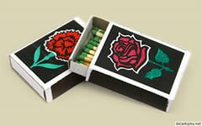
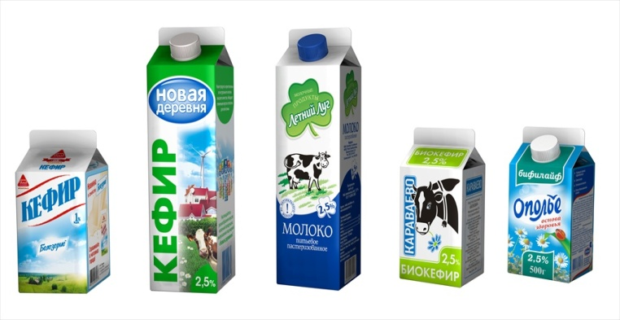
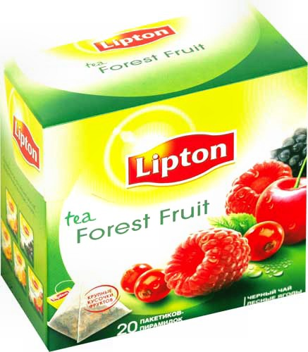
Мебель для кукол из бросового материала
Одной из самых простых методик конструирования мебели для кукол является создание мебели из спичечных коробков. Для этого необходимо взять пару спичечных коробков и склеить их между собой клеем ПВА. Склеивать необходимо так, чтобы выдвигающиеся ящички были схожи с ящиками настоящего комода.
Материалы, которые точно пригодятся для создания мебели: коробки из под спичек, картон, фольга, а еще ножницы, клей и карандаш. Также можно использовать подручные материалы – коробки от обуви, чая, мелкой бытовой техники. Что же можно сделать из мебели? Практически все, что угодно – диван, кресла, шкаф, зеркала, стол и пуфики. Чтобы получился шкаф, нужно взять коробку, например, из под чая, выкрасить ее в однотонный цвет, вырезать дверцы, которые будут открываться и закрываться. На одну из дверей можно повесить фольгу, которая будет имитировать зеркало, продумать перекладину для вешалок. Шкаф готов!

Slide 14
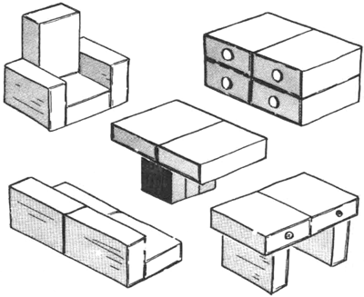
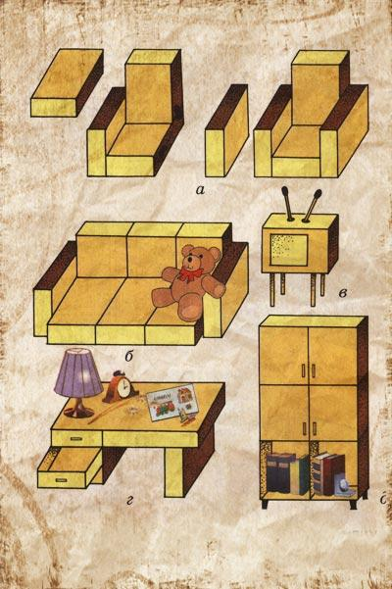
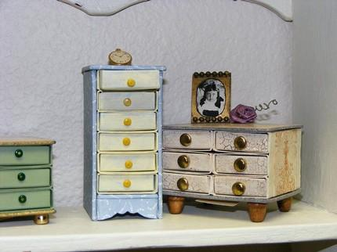

Slide 15
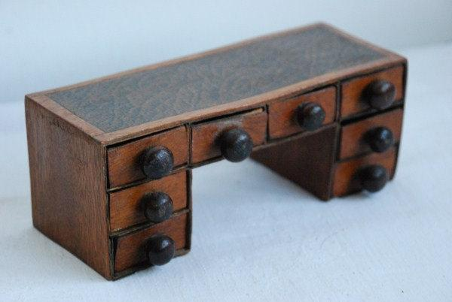
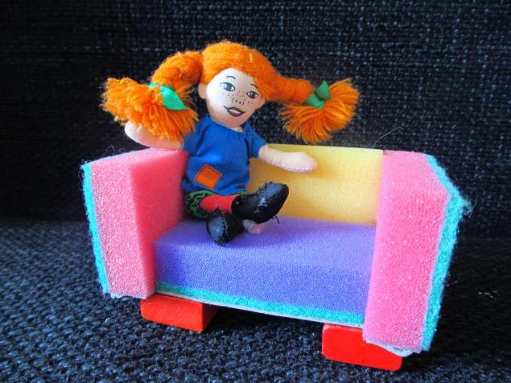
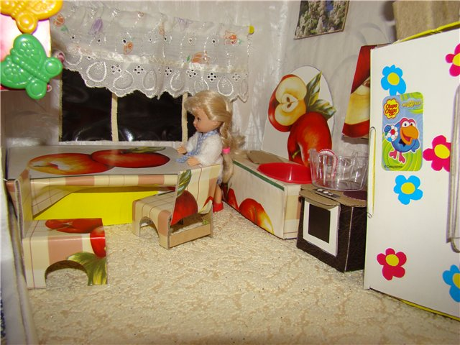
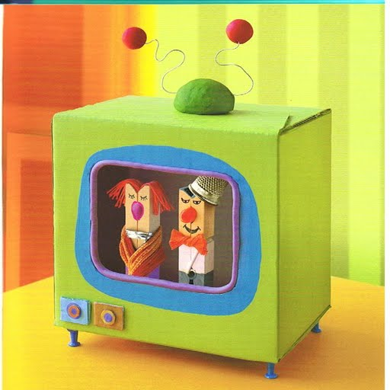

Slide 16
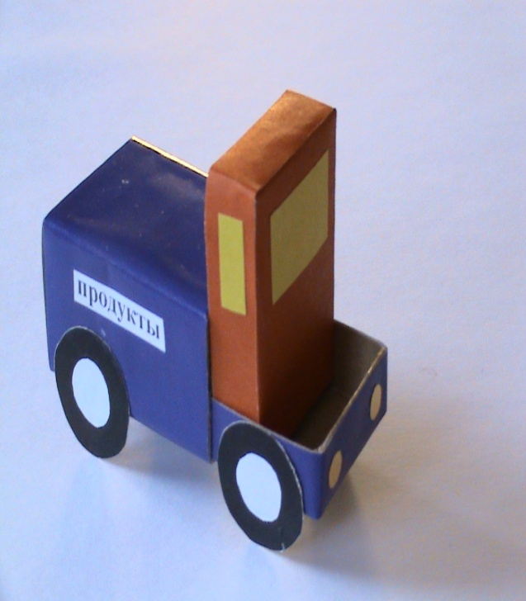
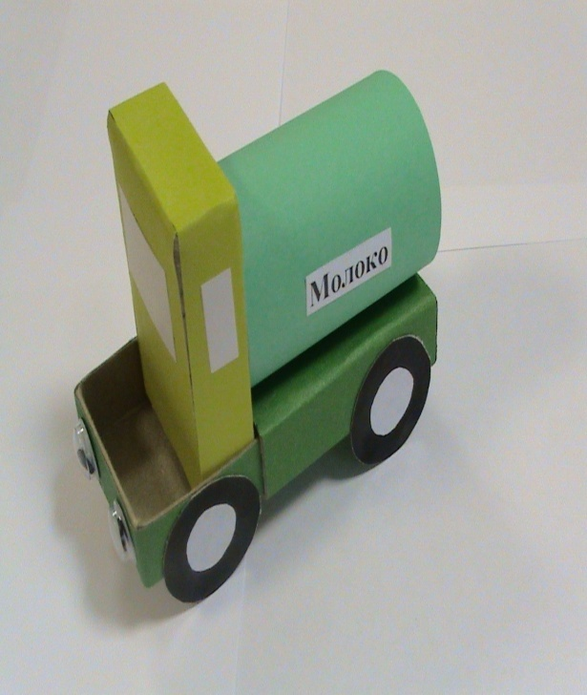
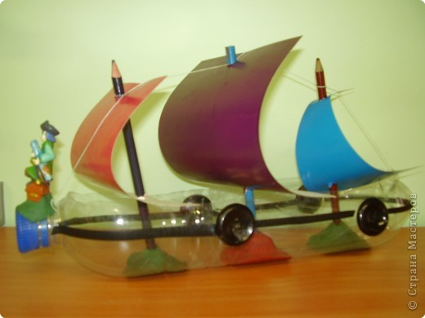
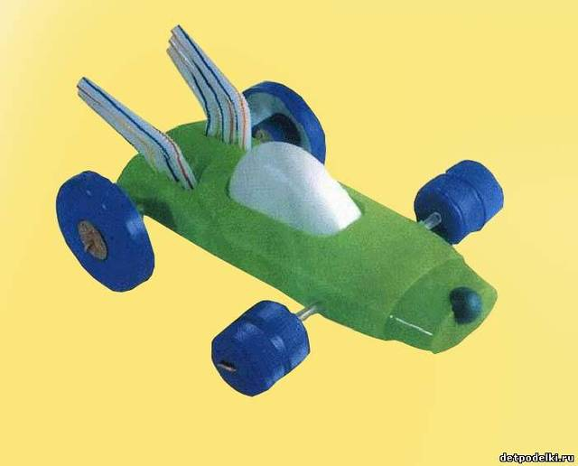
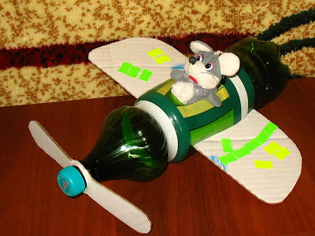
Транспорт из бросового материала

Slide 17
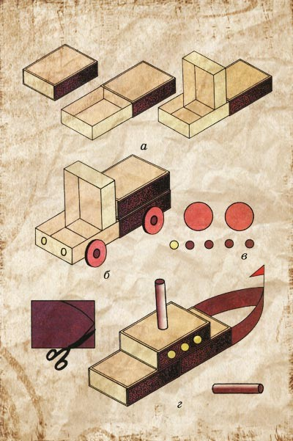
Машинки из спичечных коробков
Дети сразу не в состоянии производить действующие модели машин, поэтому сначала конструируют макеты. Макеты - это недействующие модели, которые передают только форму машины или сооружения.
Прежде чем приступить к конструированию машин, рассматривают рисунки и образцы машин разных конструкций. Выясняют основные части легкового и грузового автомобилей и кораблика.
Составляют макет, соединяя отдельные части с помощью пластилина.
Вместе со взрослыми, необходимо доделать макеты автомобилей, превратив их в действующие модели. Из прямых круглых веток изготовить оси и закрепить на них картонные колеса, подвижно присоединив их с помощью полоски из плотной бумаги с шасси игрушечных автомобилей.

Slide 18
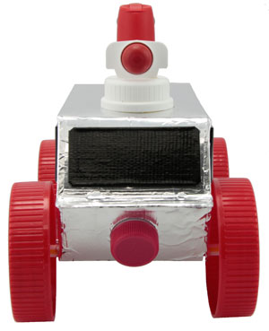
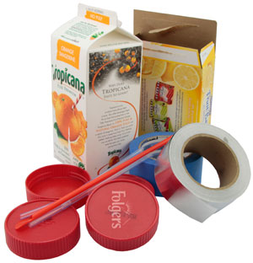
Пожарная машина из пакета от молока
Необходимые предметы для поделки:
пакет от молока,
картон,
пластиковые крышки,
фольга,
коктейльные трубочки
- ножницы, клей
Что вы будете делать:
- Обклейте пакет от молоко фольгой
- Сделайте шасси автомобиля из коктейльных трубочек и пластиковых крышек
Вырежьте окна, двери и приклейте
Приклейте на крышу части от распылителя

Slide 19
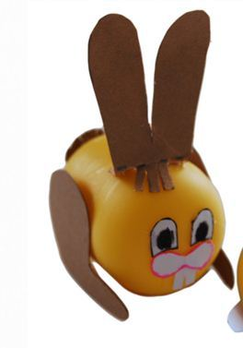
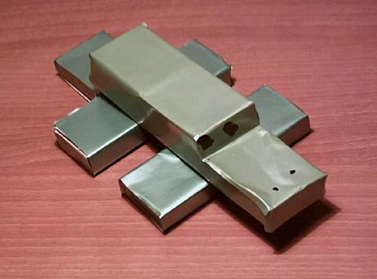
Животные из бросового материала
Интересное направление творчества для детей — конструирование животных из коробок, например из под соков, из-под круп или спичек. Помогите ребенку начать фантазировать, а дальше он сам продолжит. Вы сами удивитесь его фантазии.

Slide 20
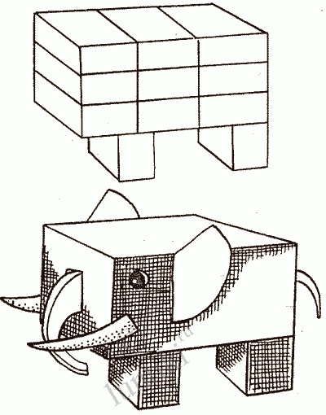
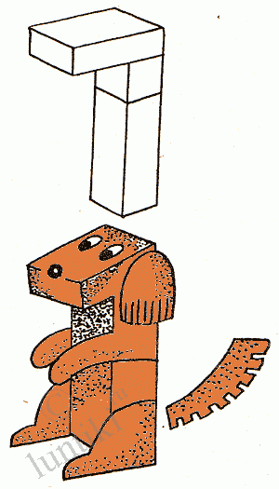
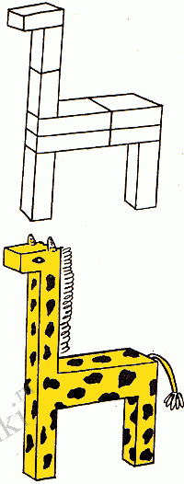
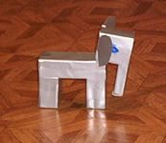
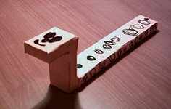
Животные из спичечных коробков

Slide 21
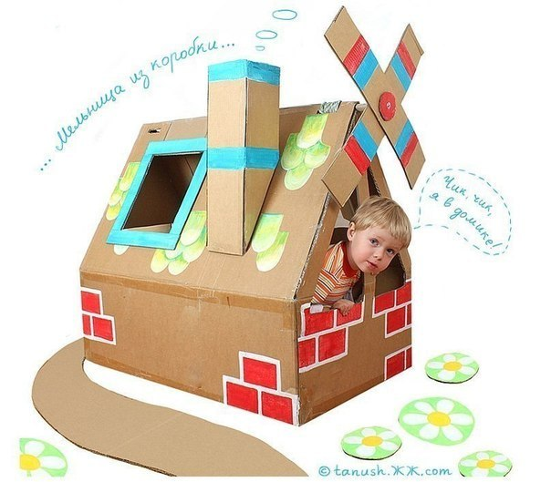
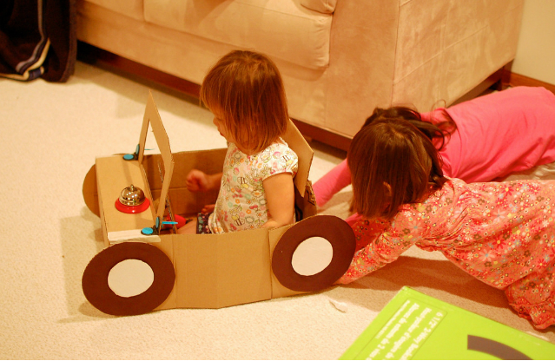
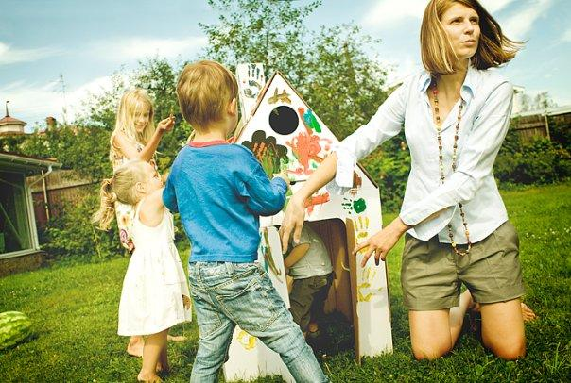
Мы вместе с мамой, с папой Поделки мастерим, Мы ничего не выбросим -Ведь всем мы дорожим!

Slide 22
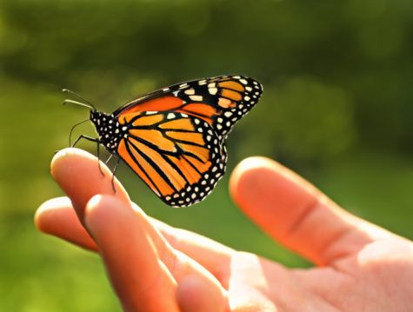
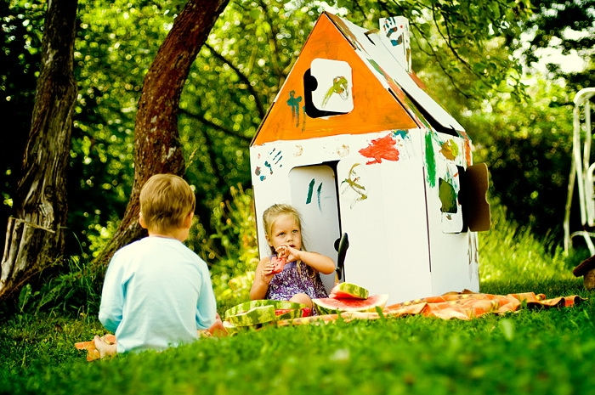
Люблю свою я Родину, Ей очень дорожу! Весь мусор, каждый фантик Я в дело приложу: Красивые картины, Шкатулки, зеркала Из пробок и из семечек Умею сделать я. Природа мной довольна, И я любуюсь ей, Красивой, чистой, яркой При помощи моей!

Slide 25
СПАСИБО ЗА ВНИМАНИЕ!☺

